Slide 1
ПЕНОСТЕКОЛЬНЫЙ ЩЕБЕНЬ – ТЕПЛОИЗОЛЯЦИОННЫЙ МАТЕРИАЛ ДЛЯ ДОРОЖНОГО СТРОИТЕЛЬСТВА В СЛОЖНЫХ ГЕОКРИОЛОГИЧЕСКИХ УСЛОВИЯХ
ООО «АйСиЭм Гласс Калуга»
Сочи 2018

Slide 2
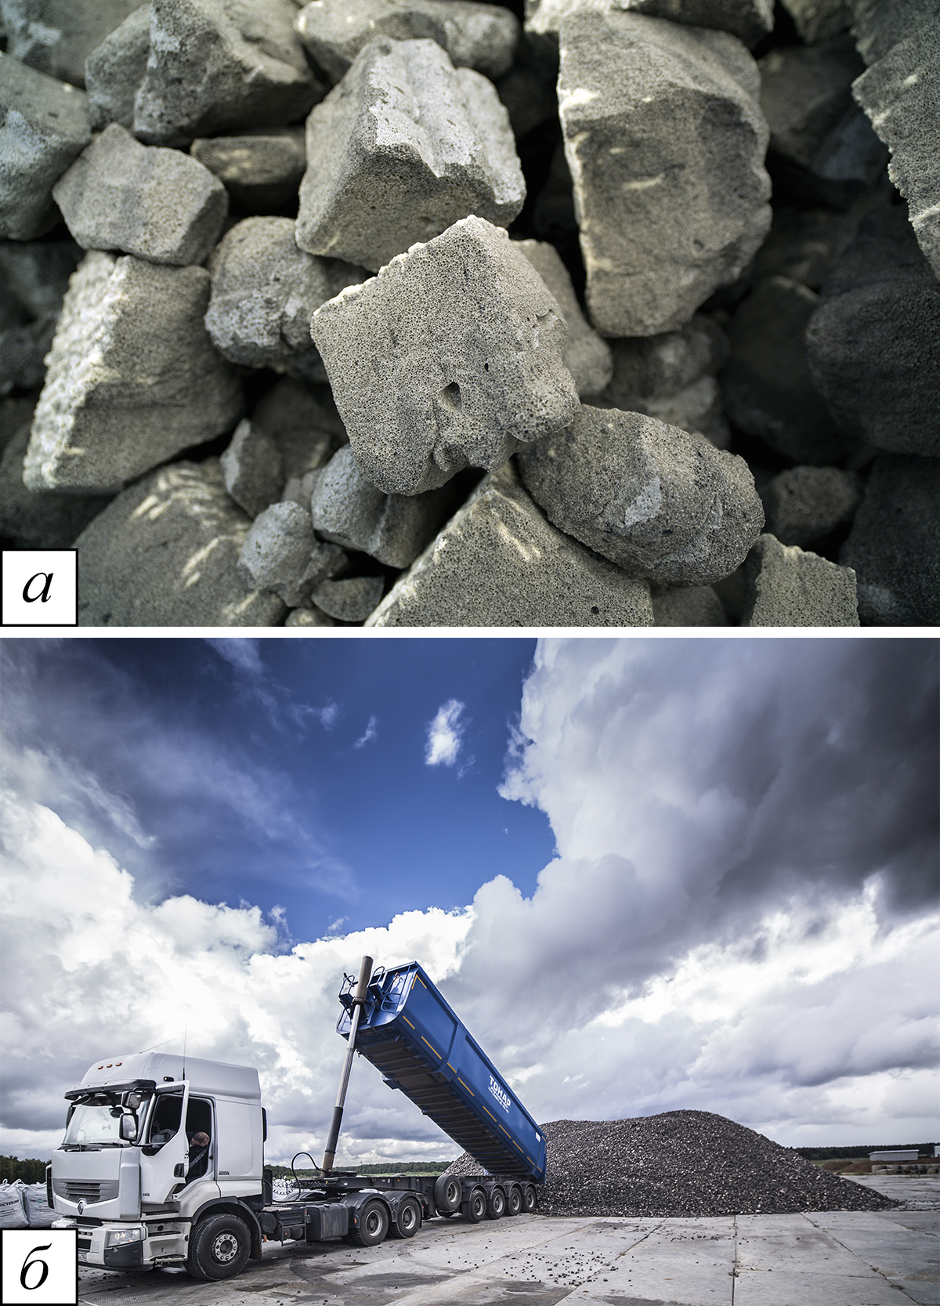
Пеностекольный щебень
Пеностекольный щебень – теплоизоляционный материал в виде фракционного щебня из ячеистого стекла (по виду не окатанные остроугольные фрагменты), получаемый путем спекания тонкоизмельченного стекла и экологичного пенообразователя (глицерина) (рис. 1).
Впервые способ получения пеностекла был разработан еще в 30-х годах XX века И.И. Китайгородским в СССР [1].
Свойства пеностекольного щебня:
Низкая теплопроводность
Долговечность
Негорючесть
Легкость монтажа
Негигроскопич-ность
Морозоустой-чивость
Высокая прочность на сжатие при малом весе
Рис. 1. а – внешний вид пеностекольного щебня, б – выгрузка из самосвала
Экологичность

Slide 3
Физико-технические характеристики
Таблица 1
Физико-технические характеристики пеностекольного щебня
марки ПЩ240/20-40 и ПЩ100/5-20
Характеристика | ПЩ240/20-40 | ПЩ100/5-20
Плотность насыпная, кг/м³ | 240 | 120-130
Теплопроводность в сухом состоянии, Вт/(м·К) | 0,08 | 0,062
Теплопроводность в условиях эксплуатации Б, Вт/(м·К) | 0,085 | 0,065
Прочность при сжатии, МПа (т/м²) (в зависимости от уплотнения) | 0,79-1,98 (79-198) | 0,125-0,506 (12,5-50,6)
Температурный интервал эксплуатации, °C | от -200 до +550 | от -200 до +550
Уровень горючести, группа | НГ | НГ
Водопоглощение кратковременное при полном погружении на 24 часа, % об | 1,5 | 1,5
Водопоглощение длительное при полном погружении на 28 суток, % об | 2,4 | 2,0
Морозостойкость, марка | F100 | F100
Лабораторные испытания пеностекольного щебня производства ООО «АйСиЭм Гласс Калуга» проведены в ФГБУ «Научно-исследовательский институт строительной физики Российской академии архитектуры и строительных наук». Физико-технические характеристики приведены в табл. 1.

Slide 4
Пеностекольный щебень – самый прочный теплоизоляционный материал
- Прочность до 198 т/м2.
- Не дает усадку в конструкции.
- Не изменяет геометрических размеров в процессе эксплуатации.
Видео: нагрузка на уплотненный слой из пеностекольного щебня

Slide 5
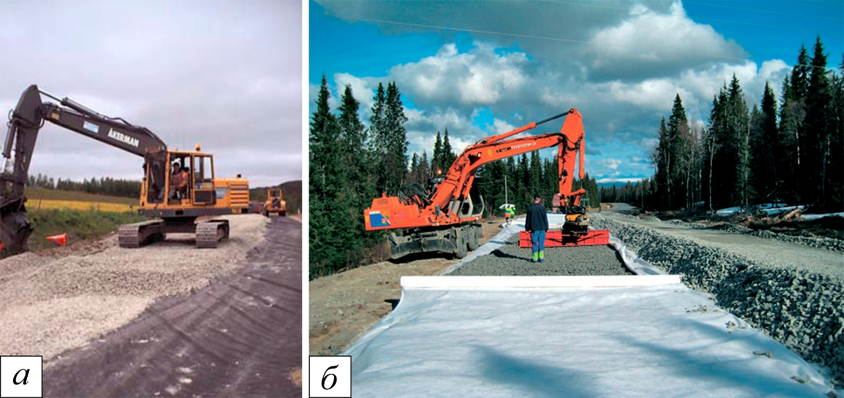
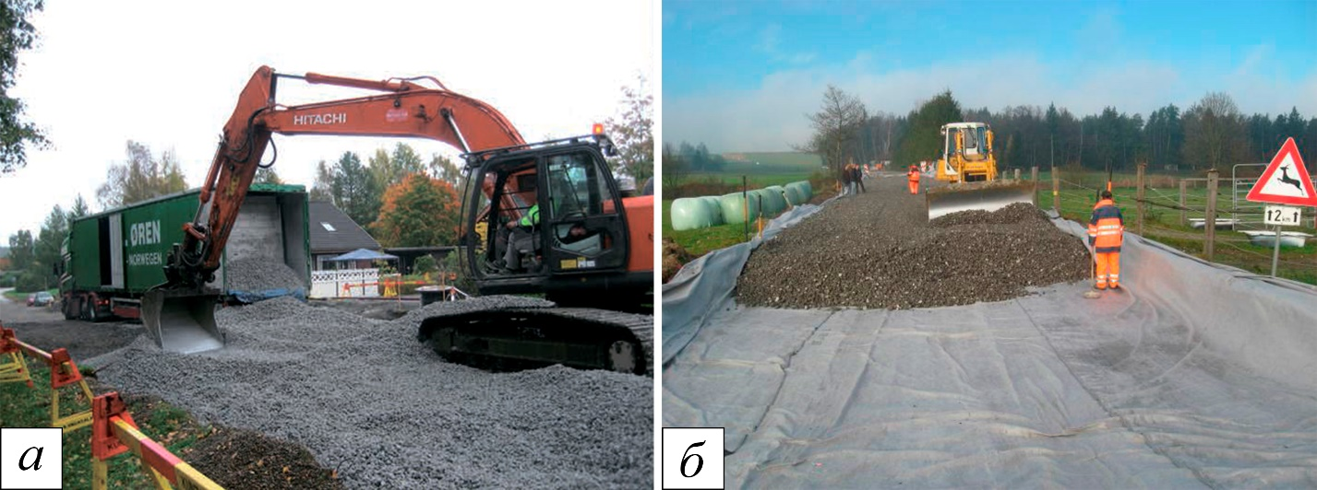
Европейский опыт
Начиная с 1999 года, пеностекольный щебень применялся при строительстве и реконструкции более чем 25 дорожных объектов Норвегии, включая участки Klemetsrud и Eggemarka Транснорвежской дороги E6 (главная дорога страны), трассы Fv 115 ved Trøgstad, Fv 120 Hobøl и Rv 31 и национальную автодорогу № 17 (рис. 5).
Пеностекольный щебень применялся при реализации крупных инфраструктурных проектов в Германии, Финляндии (см. рис. 6а) и Австрии (см. рис. 6б)[5].
Вывод: многолетний мониторинг подтвердил возможность и необходимость использования пеностекольного щебня в дорожном строительстве в сложных природных условиях скандинавских стран [3, 6].
Рис. 5. Укладка морозозащитного слоя из пеностекольного щебня в основание дорожной одежды, Норвегия: a – трасса Rv 31 [2], б – двухстадийное строительство (фото: www.hasopor.se)
Рис.6. Строительство автомобильной дороги с использованием пеностекольного щебня: а – Финляндия (фото: www.uusioaines.com), б – Австрия (фото: geocell-schaumglas.eu)

Slide 6
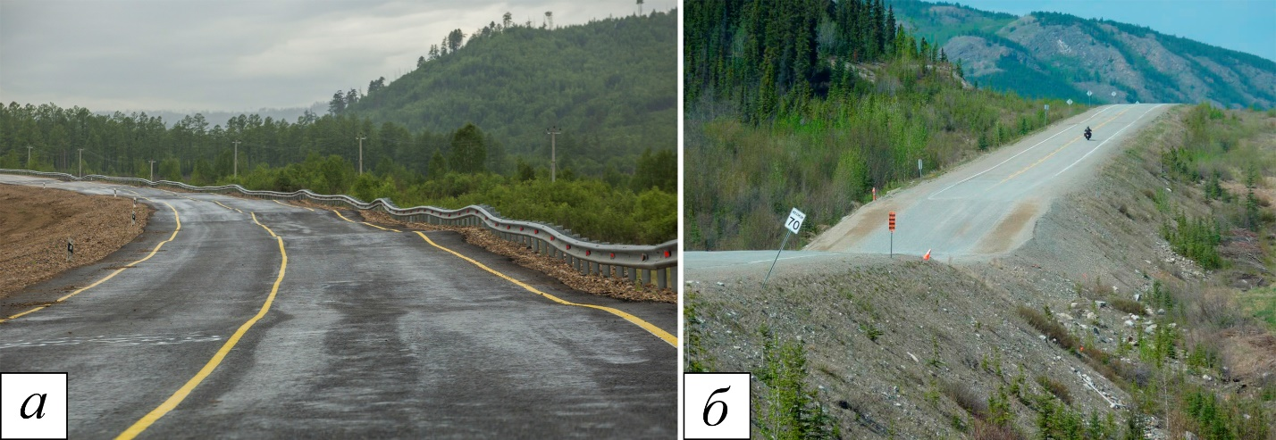
Проблемы дорожного строительства в сложных геокриологических условиях
1. Осадки насыпи на оттаивающих многолетнемерзлых грунтах (ММГ) – I дорожно-климатическая зона (ДКЗ) (рис. 7). Распространение ММГ характерно для 65% территории РФ.
Рис. 7. Неравномерная осадка насыпи на ММГ: а – трасса Р-297 «Амур» Чита – Хабаровск [9], б – шоссе на Аляске в долине Takhini км 1446 [10]
Примечание: деформации дорожных конструкций в условиях распространения ММГ обусловлены отепляющим воздействием насыпи автомобильной дороги на мерзлые грунты основания. Возведение дорожной насыпи приводит к значительным изменениям условий теплообмена грунта основания с атмосферой. Мерзлые грунты меняют свои физико-механические свойства при оттаивании и начинают деградировать. Деградация вечномерзлых грунтов, как правило, сопровождается сверхнормативными осадками насыпи (рис. 7) [7, 8].

Slide 7
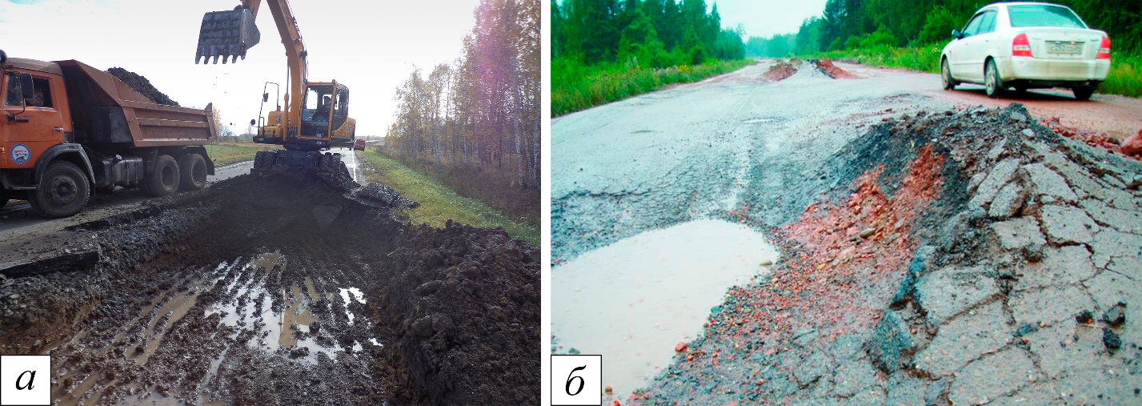
Проблемы дорожного строительства в сложных геокриологических условиях
2. Морозное пучение грунтов насыпи и основания в условиях глубокого сезонного промерзания - I-IV ДКЗ (рис. 8). Глубокое сезонное промерзание характерно для 90% территории РФ.
Рис. 8. а – застой воды в насыпи, Тюменская область (фото Е. Коротков), б – бугор пучения [11]
Примечание: глубокое сезонное промерзание, широкое распространение пучинистых грунтов и повышенная увлажненность территории (см. рис. 8а) являются основными условиями появления большого количества деформаций и разрушений дорожных конструкций. Глубина сезонного промерзания в некоторых северных регионах РФ может достигать 5 м, в Московской области – 2 м [12, 13].

Slide 8
Области применения
Пеностекольный щебень предназначен для устройства:
1. Дополнительных морозозащитных слоев оснований дорожных одежд в условиях сезонного промерзания на пучинистых участках с целью снижения глубины промерзания до допустимых норм и исключения процессов морозного пучения в грунтах насыпи и естественного основания в I-IV ДКЗ. Проектирование согласно ОДН 218.046-01 «Проектирование нежестких дорожных одежд» [14].
2. Теплоизоляционных слоев в теле насыпи в условиях распространения ММГ в I ДКЗ с целью сохранения грунтов в мерзлом состоянии на весь срок эксплуатации дороги и исключения просадок насыпи на оттаивающих мерзлых грунтах. Проектирование согласно ВСН 84-89 «Изыскания, проектирование и строительство автомобильных дорог в районах распространения вечной мерзлоты» [15] и СП 25.13330.2012 «Основания и фундаменты на вечномерзлых грунтах» [16].
3. Облегченных дорожных конструкций при строительстве на слабых просадочных и болотистых грунтах, а также при строительстве транспортных развязок и тоннелей с целью снижения нагрузки на бетонные перекрытия и опорные стенки.
Слой из пеностекольного щебня регулирует водно-тепловой режим дорожной конструкции.

Slide 9
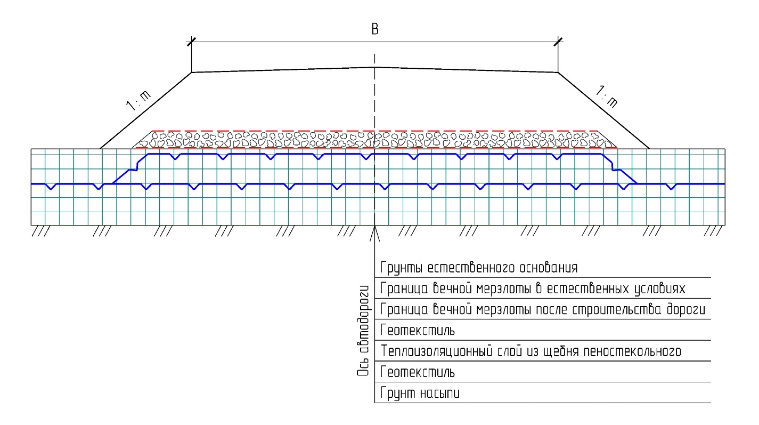
Типовая конструкция №1 в Условиях ММГ
Рис. 9. Типовая конструкция №1 – дорожная конструкция с теплоизоляционным слоем из пеностекольного щебня в условиях распространения ММГ на сухих участках
Примечание: типовую конструкцию №1 (рис. 9) необходимо проектировать на участках прохождения трассы с благоприятными гидрологическими условиями (сухие места), где не наблюдается появление кратковременно и длительно стоящих вод у подошвы насыпи, и не требуется устройство поверхностного водоотвода и дренажной системы для удаления избытка влаги из земляного полотна и для предотвращения возникновения и развития термокарстовых явлений в основании.

Slide 10
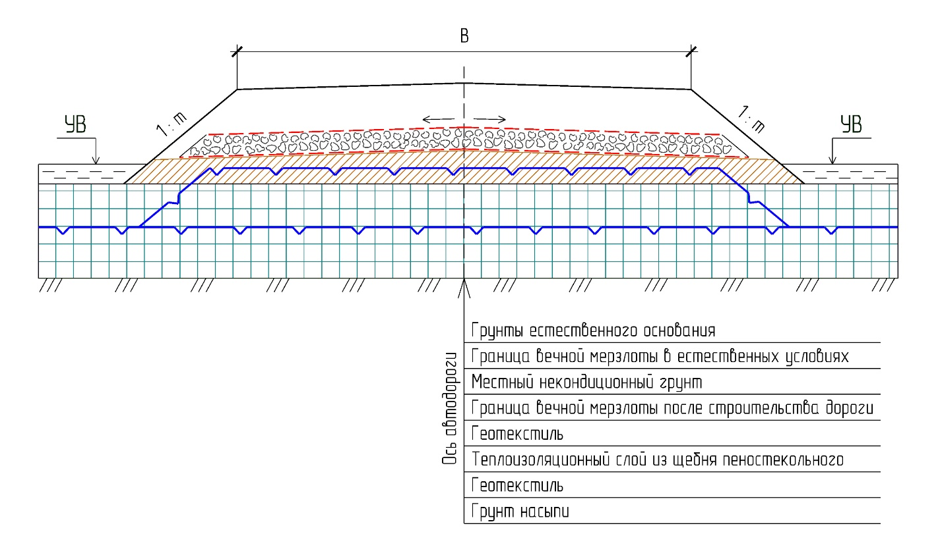
Типовая конструкция №2 в Условиях ММГ
Рис. 10. Типовая конструкция №2 – дорожная конструкция с теплоизоляционным слоем из пеностекольного щебня в условиях распространения ММГ на подтопляемых участках
Примечание: типовую конструкцию №2 (рис. 10) необходимо проектировать на участках, где возможно скапливание кратковременно и длительно стоящих вод вдоль насыпи. Слой из пеностекольного щебня должен проектироваться выше уровня кратковременно и длительно стоящих вод с уклоном в обе стороны от оси дороги к кювету, что не позволяет застаивающейся воде свободно мигрировать в теплоизоляционный слой.

Slide 11
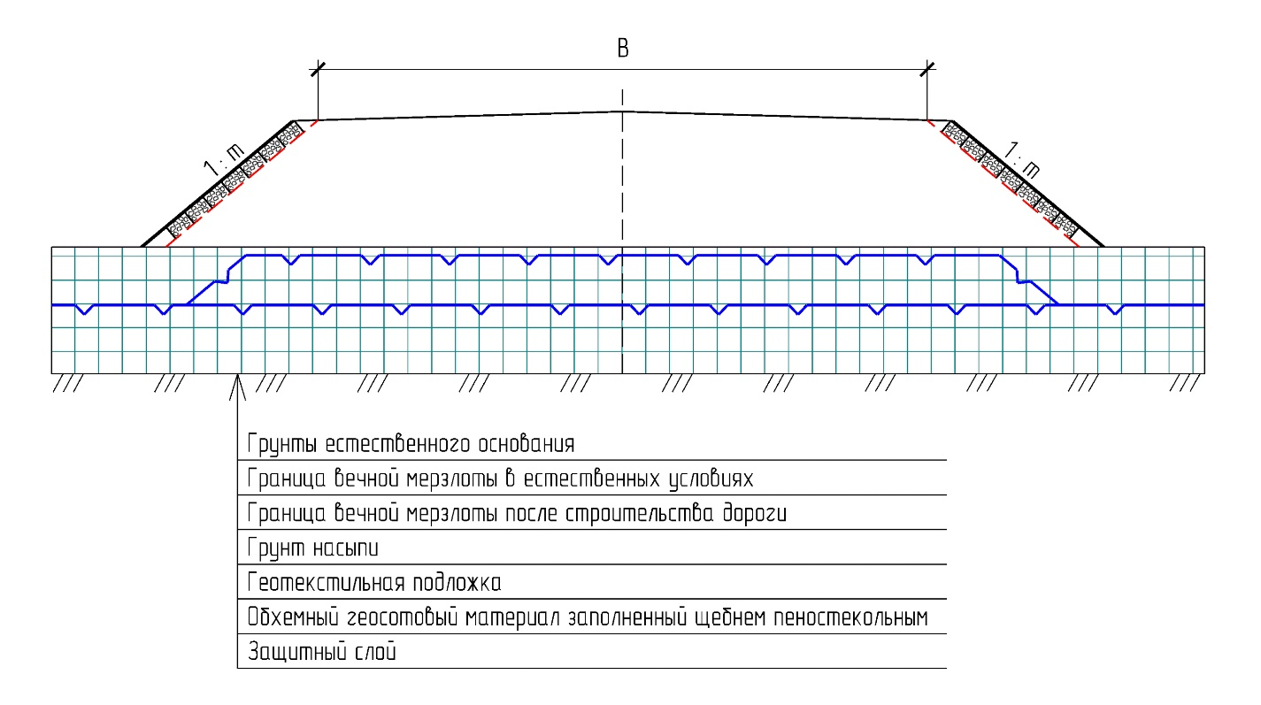
Типовая конструкция №3 в Условиях ММГ
Рис. 11. Типовая конструкция №3 – дорожная конструкция с теплоизоляцией откосной части пеностекольным щебнем в условиях распространения ММГ
Примечание: теплоизоляцию откосов пеностекольным щебнем проектируют с целью сохранения границы ММГ в откосной части и предотвращения осадки насыпей на оттаивающих мерзлых грунтах. Типовая конструкция №3 отображает техническое решение теплоизоляции откосной части, предусматривающее отсыпку пеностекольного щебня в объемный геосотовый материал (георешетку).

Slide 12
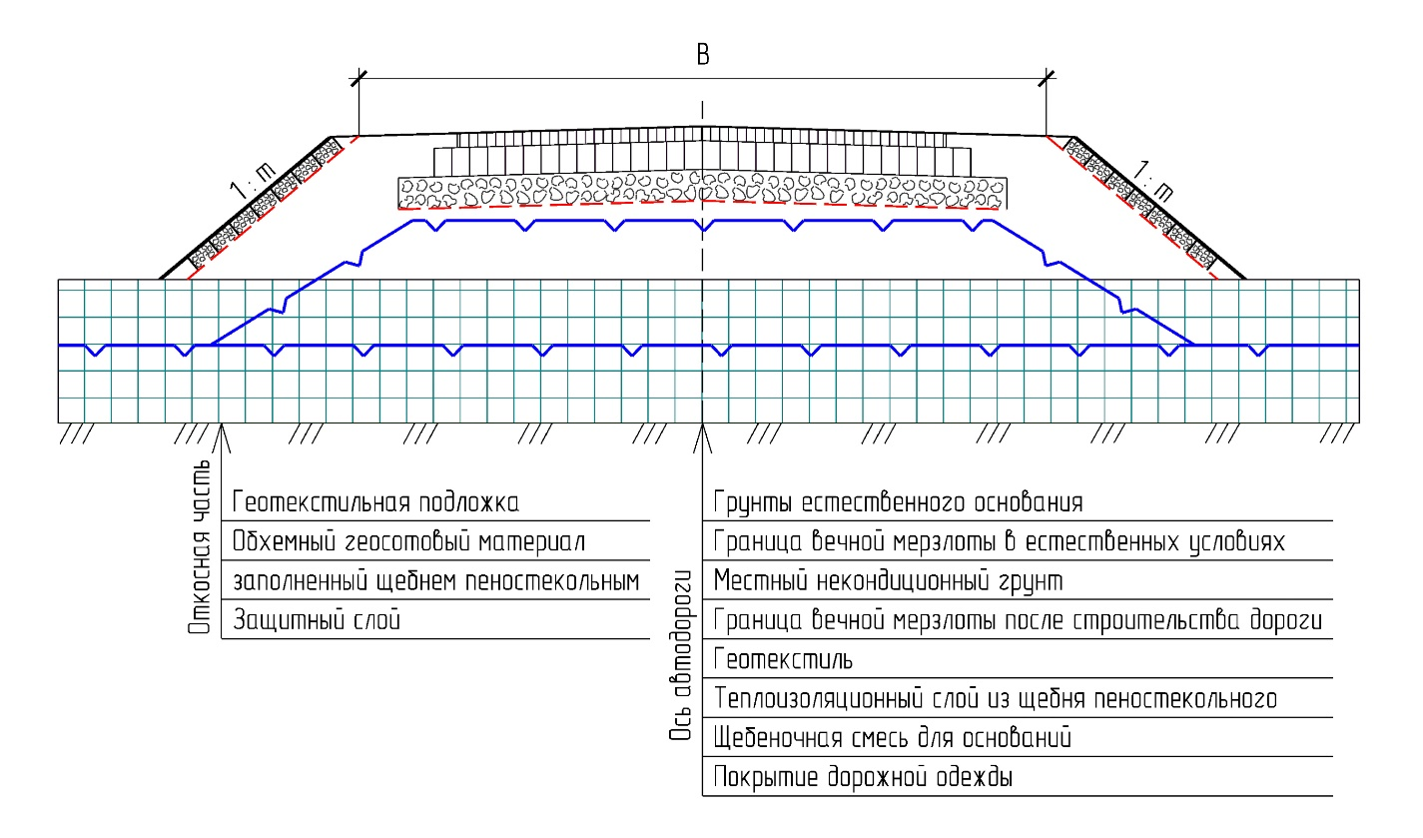
Типовая конструкция №4 в Условиях ММГ
Рис. 12. Типовая конструкция №4 – дорожная конструкция с теплоизоляционным слоем из пеностекольного щебня в верхней части тела насыпи и теплоизоляцией откосной части в условиях распространения ММГ
Примечание: типовая конструкция №4 (рис. 12) поясняет универсальное инженерное решение с устройством теплоизоляционного слоя в теле насыпи и теплоизоляцией откосной части. Расположение теплоизоляционного слоя в верхней части насыпи позволяет поднять границу ММГ в тело насыпи, тем самым придать всей конструкции жесткость. Благодаря теплоизолятору ледяное ядро жесткости сохраняется на протяжении всего года. Для отсыпки нижней части насыпи (все, что ниже теплоизолятора) возможно использовать любой мерзлый комковатый пылеватый грунт, распространенный в районе возведения объекта (притрассовые карьеры), так как он будет находиться в твердомерзлом состоянии на весь срок эксплуатации объекта.

Slide 13
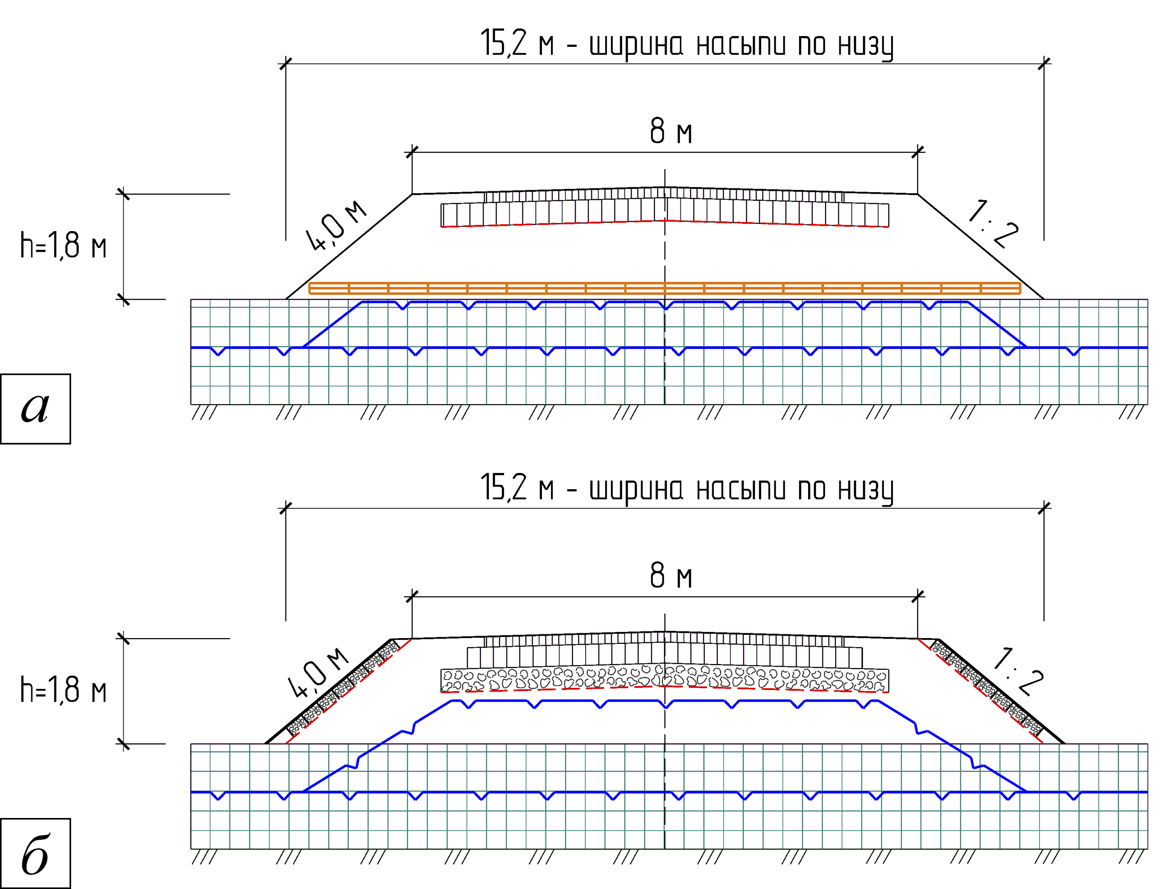
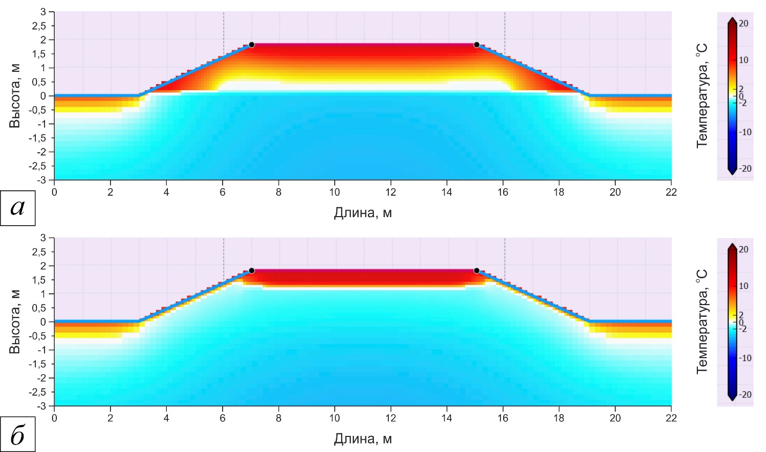
Сравнение с ЭППС на ММГ (теплотехника)
Теплотехнический расчет конструкций на 31-е августа 10-го года в условиях г. Надым [17]
Рис. 13. а – конструкция с плитами ЭППС толщиной 0,1 м, б - конструкция с пеностекольным щебнем в теле насыпи толщиной 0,25 м и на откосах толщиной 0,15 м
Рис. 14. Температурные поля: а – конструкция с плитами ЭППС толщиной 0,1 м, б - конструкция с пеностекольным щебнем в теле насыпи толщиной 0,25 м и на откосах толщиной 0,15 м
Вывод: результаты моделирования показали, что в конструкции с ЭППС толщиной 0,1 м на 31-е августа 10-го года эксплуатации граница ММГ поднялась к подошве насыпи (см. рис. 14а). Грунты насыпи подвержены промерзанию-оттаиванию, следовательно, морозному пучению и разжижению. В конструкции с пеностекольным щебнем в теле насыпи толщиной 0,25 м и на откосной части толщиной 0,15 м граница ММГ поднялась полностью в тело насыпи (см. рис. 14б). Весь грунт насыпи заморожен на протяжении всего срока эксплуатации, что делает его ядром жесткости для всей конструкции. Таким образом, для отсыпки насыпи можно использовать любой местный некондиционный грунт.

Slide 14
Сравнение с ЭППС
Проведенный анализ литературы и многочисленные консультации с дорожными инженерами позволили выявить следующие недостатки использования ЭППС для устройства теплоизоляционных слоев:
Ручной труд по укладке слоя плит из ЭППС усложняет технологию и увеличивает сроки строительства. Устройство слоя из легких плит ЭППС требует безветренной погоды и обязательное придавливание грунтом в конце смены.
Необходимость устройства выравнивающих слоев из качественного песка без комковатых включений снизу и сверху плиточного слоя [18], что усложняет технологический процесс по укладке.
ЭППС является хрупким материалом, и поэтому он может ломаться при транспортировке, укладке и уплотнении вышележащих слоев насыпи.
Высокая вероятность нарушения целостности слоя из ЭППС при разравнивании и уплотнении первого слоя грунта, отсыпанного на плиты. Под давлением катков плиты разрушаются, разъезжаются в разные стороны, выступают за пределы насыпи и образуют зазоры на стыках плит. Целостность слоя нарушается и, соответственно, теряются теплоизоляционные характеристики слоя с образованием мостиков холода.
Возможность сжатия малопрочных плит из ЭППС от нагрузок как в процессе уплотнения вышележащих слоев насыпи, так и в процессе эксплуатации от нагрузки насыпи и техники с дальнейшей потерей теплоизоляционных характеристик [19].
Высокая вероятность застоя влаги на поверхности теплоизоляционного слоя, особенно при неправильной укладке. Вышележащие грунты переходят в водонасыщенное, текучее состояние, что приводит к резкому снижению несущей способности и устойчивости, снижая тем самым эффективность технического решения.

Slide 15
Преимущества дорожных конструкций с пеностекольным щебнем на ММГ
1) Сохранение основания в твердомерзлом состоянии – I-й принцип проектирования на ММГ.
2) Создание мерзлого ядра в теле насыпи и сохранение его на весь срок эксплуатации.
3) Снижение высоты насыпи и уменьшение земляных работ в сравнении с конструкциями без теплоизоляционных слоев. Низкие насыпи позволяют снизить нагрузку на основание и уменьшить ширину насыпи по низу.
4) Возможность использовать для отсыпки насыпи местные мерзлокомковатые, глинистые и пылеватые грунты.
5) Механизация труда и простая технология устройства слоя в сравнении с ЭППС.
6) Возможность «оздоровления» проблемных участков с признаками просадки насыпи на существующей сети автомобильных дорог.

Slide 16
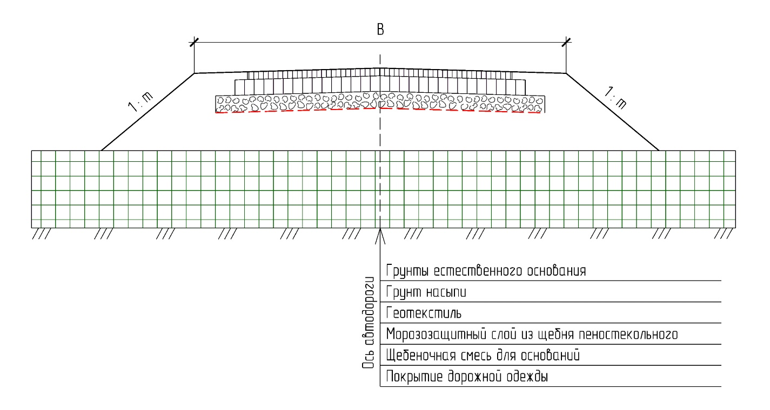
Типовая конструкция №5 в Условиях сезонного промерзания
Рис. 15. Типовая конструкция №5 – дорожная конструкция с дополнительным морозозащитным слоем основания дорожной одежды из пеностекольного щебня в условиях сезонного промерзания на пучинистых участках
Примечание: типовая конструкция №5 (рис. 15) поясняет принцип устройства дополнительного морозозащитного слоя основания дорожной одежды в условиях сезонного промерзания на пучинистых участках. Данная конструкция может использоваться как при новом строительстве, так и при реконструкции и ремонте, что благоприятно скажется на устранении проблемных пучинистых участков существующей сети автомобильных дорог.

Slide 17
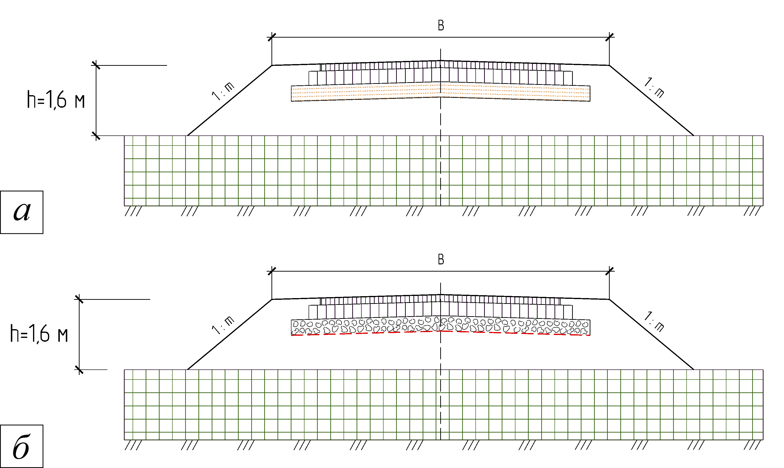
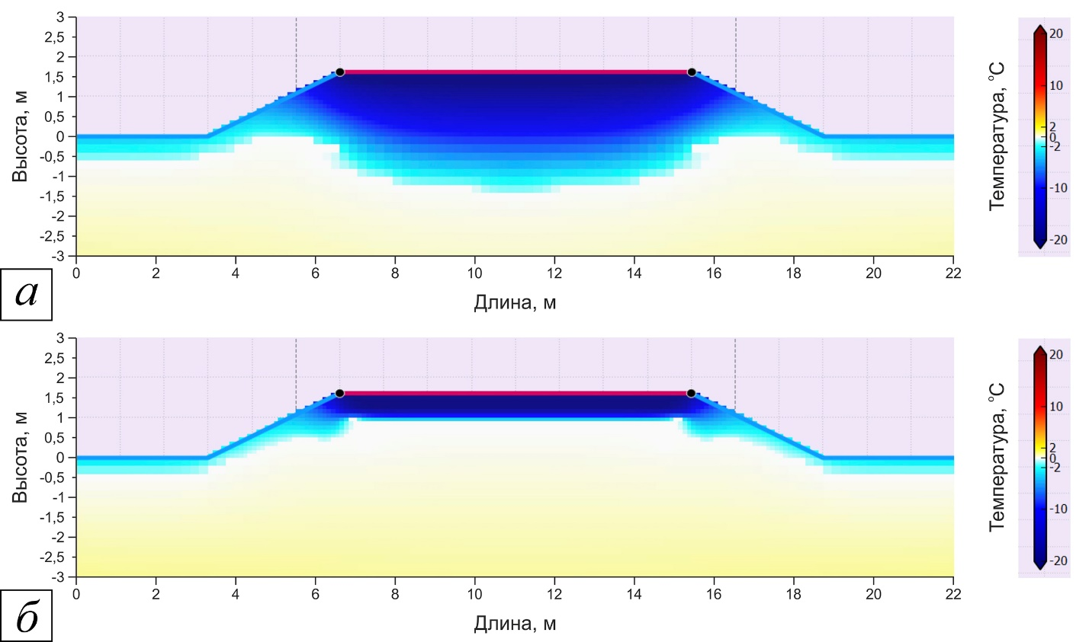
Сравнение с традиционной конструкцией в условиях промерзания (теплотехника)
Теплотехнический расчет конструкций на 28 февраля 2-го года в условиях г. Тюмень [17]
Рис. 16. а – конструкция с морозозащитным слоем из крупного песка толщиной 0,30 м, б – конструкция с морозозащитным слоем из пеностекольного щебня толщиной 0,25 м
Рис. 17. Температурные поля: а – конструкция с морозозащитным слоем из крупного песка толщиной 0,30 м, б – конструкция с морозозащитным слоем из пеностекольного щебня толщиной 0,25 м
Вывод: результаты моделирования показали, что глубина промерзания в дорожной конструкции с морозозащитным слоем из песка крупного толщиной 0,3 м составила 2,6 м от низа дорожной одежды на 28 февраля 2-го года эксплуатации (см. рис. 17а). Грунт насыпи промерзает полностью и дополнительно фронт промерзания распространяется в естественное основание на глубину 1,4 м (см. рис. 17а). Соответственно, при неблагоприятных гидрогеологических условиях неизбежно будут протекать процессы морозного пучения, вызывающие разрушение дорожных конструкций. В дорожной конструкции с морозозащитным слоем из пеностекольного щебня толщиной 0,25 м глубина промерзания составила 0,2 м (см. рис. 17б).

Slide 18
Преимущества дорожных конструкций с пеностекольным щебнем в условиях сезонного промерзания
1. Снижение глубины промерзания и исключения морозного пучения в грунтах насыпи и естественного основания.
2. Возможность использовать для отсыпки насыпи местные пучинистые грунты (глинистые и пылеватые).
3. Снижение высоты насыпи и уменьшение земляных работ по условию расчета на морозоустойчивость (ОДН 218.046-01).
4. Возможность прокладывать трассу по местности с высокой влажностью (высокий уровень грунтовых вод и застаивающихся вод вдоль насыпи).
5. Возможность «оздоровления» проблемных участков с признаками морозного пучения на существующей сети автомобильных дорог.

Slide 19
Типовая конструкция №6 на слабых просадочных грунтах
Рис. 18. Типовая конструкция №6 – облегченная дорожная конструкция на слабых просадочных и болотистых грунтах
Примечание: Типовая конструкция №6 (рис. 18) поясняет принцип устройства облегченной дорожной насыпи на слабых просадочных и болотистых грунтах. В качестве облегчающего ядра может быть использован как пеностекольный щебень в чистом виде, так и смесь пеностекольного щебня с грунтом. Формирование ядра осуществляется послойной отсыпкой по 0,3 м и уплотнением.

Slide 20
Типовая конструкция №7 – облегчение нагрузки на бетонное перекрытие
Рис. 19. Типовая конструкция №7 – Конструкция винчестерного тоннеля
Примечание: типовая конструкция №7 (рис. 19) отображает техническое решение по снижению нагрузки на бетонное перекрытие и опорную стенку винчестерного тоннеля. Пеностекольный щебень использован в качестве обратной засыпки на въезде-выезде из тоннеля поверх которой проложено дорожное полотно.

Slide 21
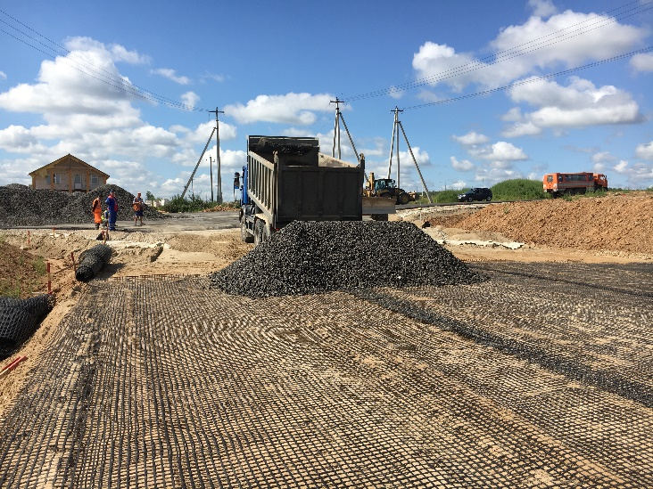
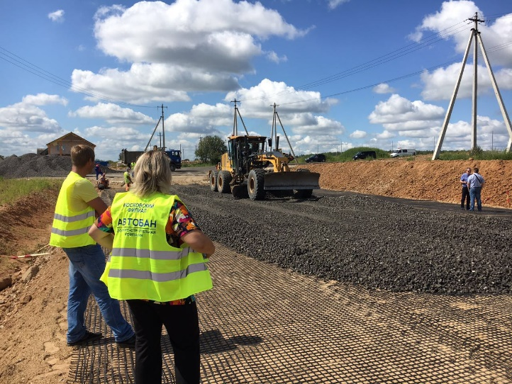
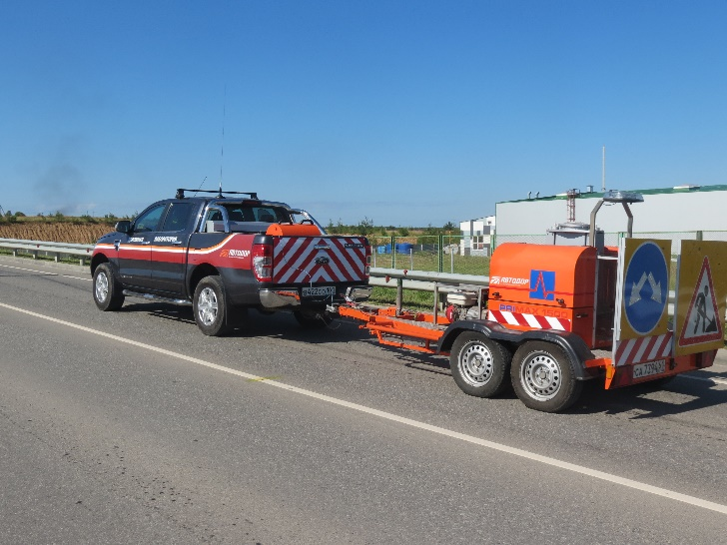
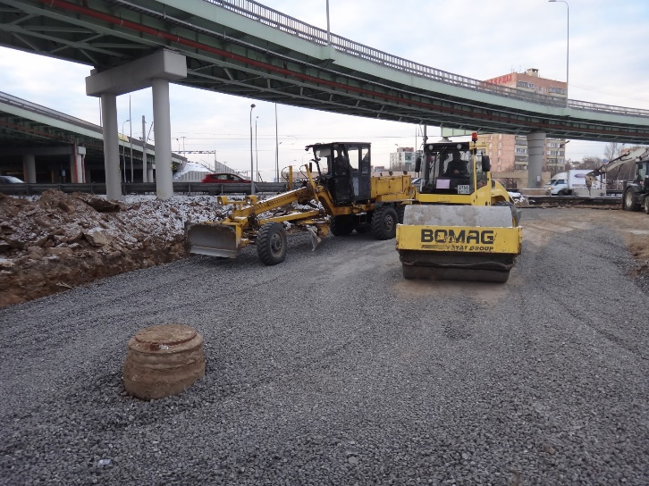
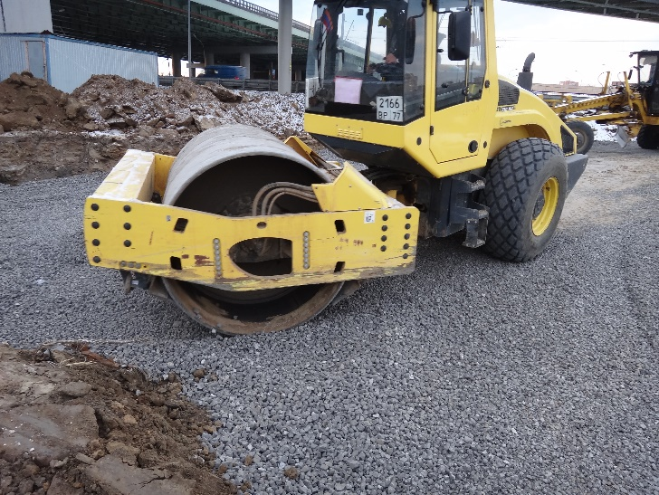
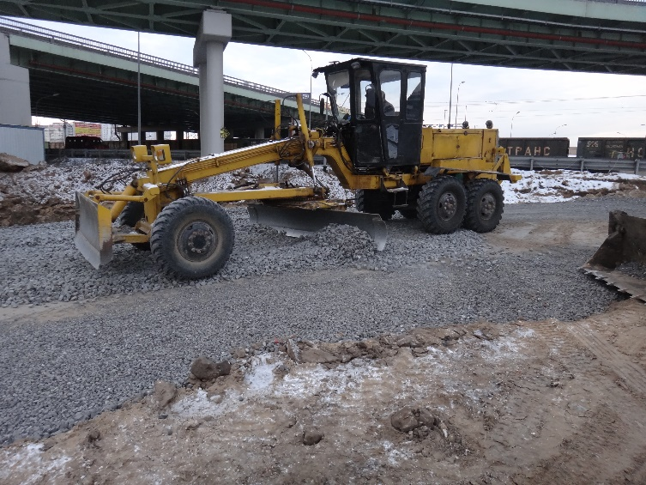
Примеры реализации дорожных объектов
1-й участок: укладка морозозащитного слоя из пеностекольного щебня с целью снижения глубины промерзания и исключения процессов морозного пучения. Транспортная развязка на федеральной автомобильной дороге М-3 «Украина» (Калужская область). Дорога построена в августе 2016 года.
2-й участок: укладка морозозащитного слоя из пеностекольного щебня на участке с пучинистым грунтом с целью снижения глубины промерзания и исключения процессов морозного пучения. Транспортная развязка на федеральной автомобильной дороге М-5 «Урал» (Рязанское шоссе, г. Люберцы). Дорога построена в 2014 году.

Slide 22
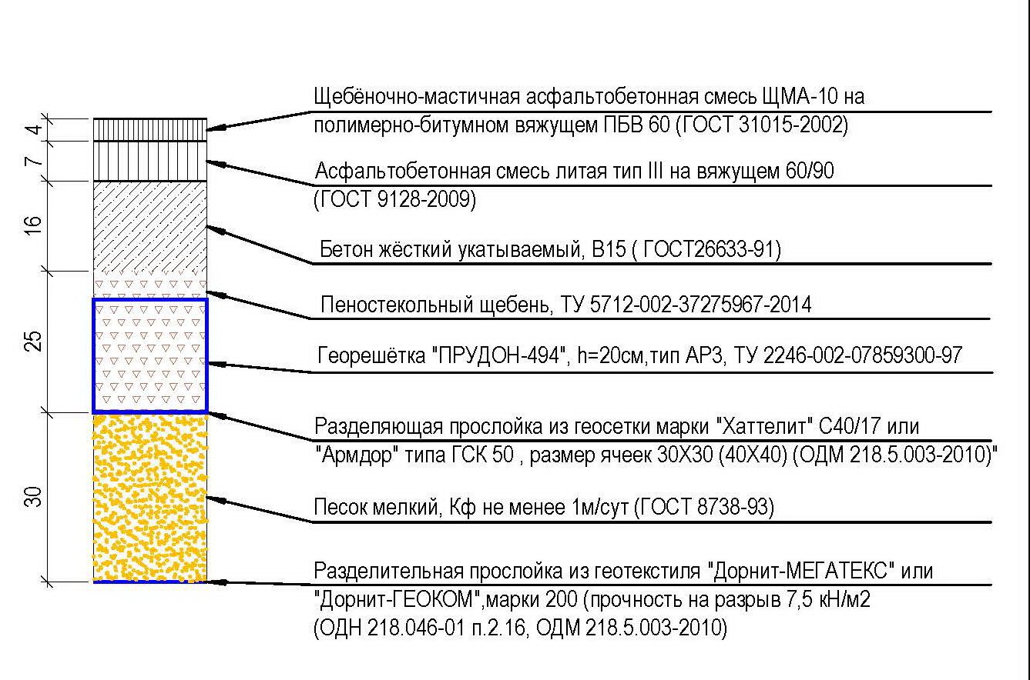
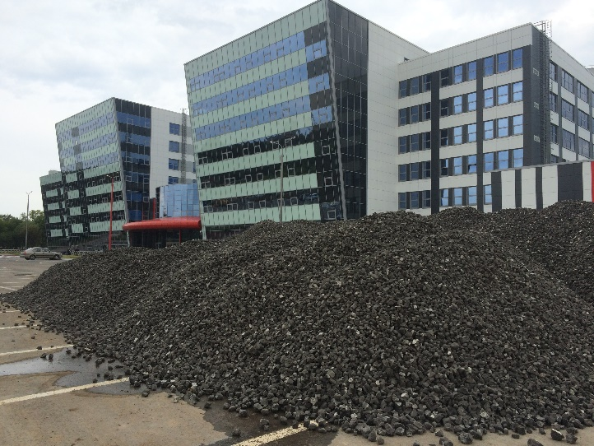
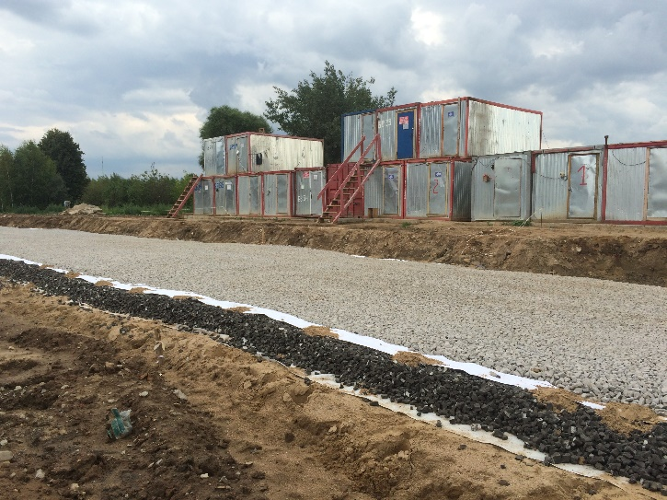
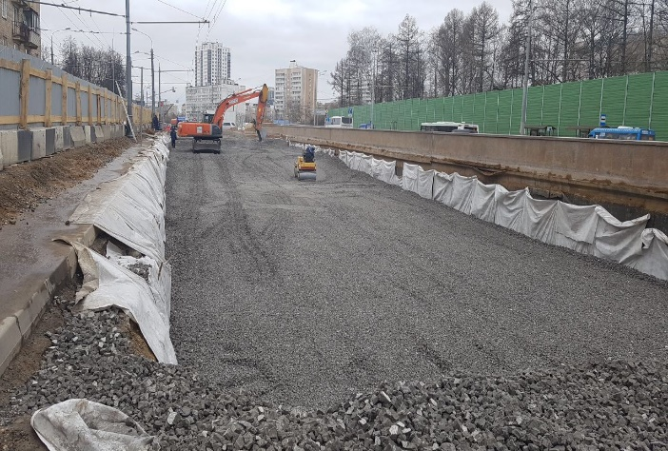
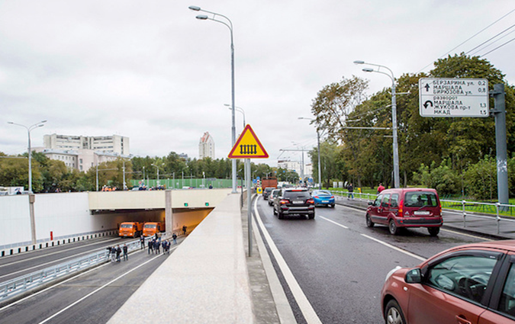
Примеры реализации дорожных объектов
3-й участок: укладка морозозащитного слоя из пеностекольного щебня на участке с пучинистым грунтом с целью снижения глубины промерзания и исключения процессов морозного пучения (Инновационная автомобильная дорога к Технопарку «МФТИ», г. Долгопрудный). Дорога построена в 2015 году.
Выдержка из проектной документации
4-й участок: укладка пеностекольного щебня на въезде-выезде из винчестерного тоннеля с целью облегчения нагрузки (Северо-Западная хорда, г. Москва). Сентябрь 2016 г. – май 2017 г.

Slide 23
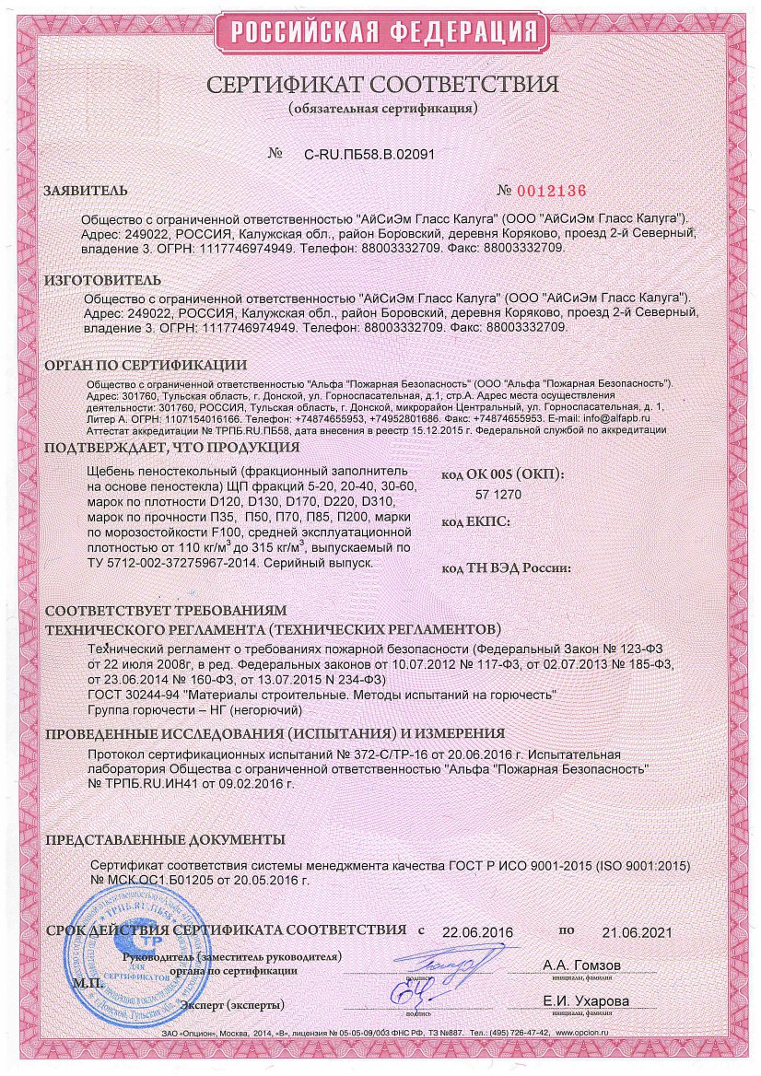
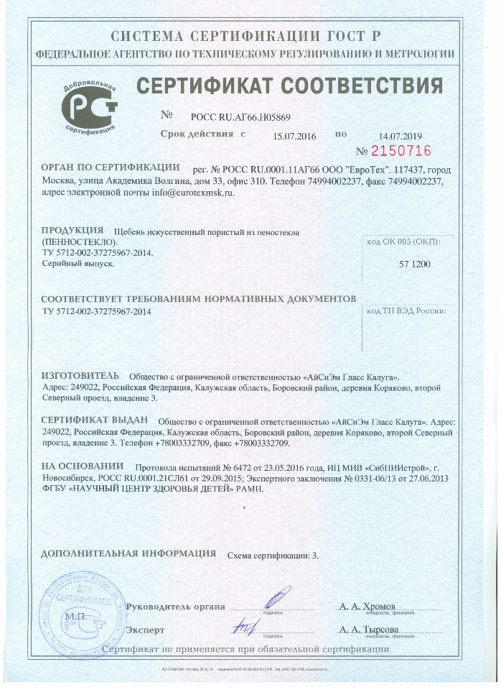
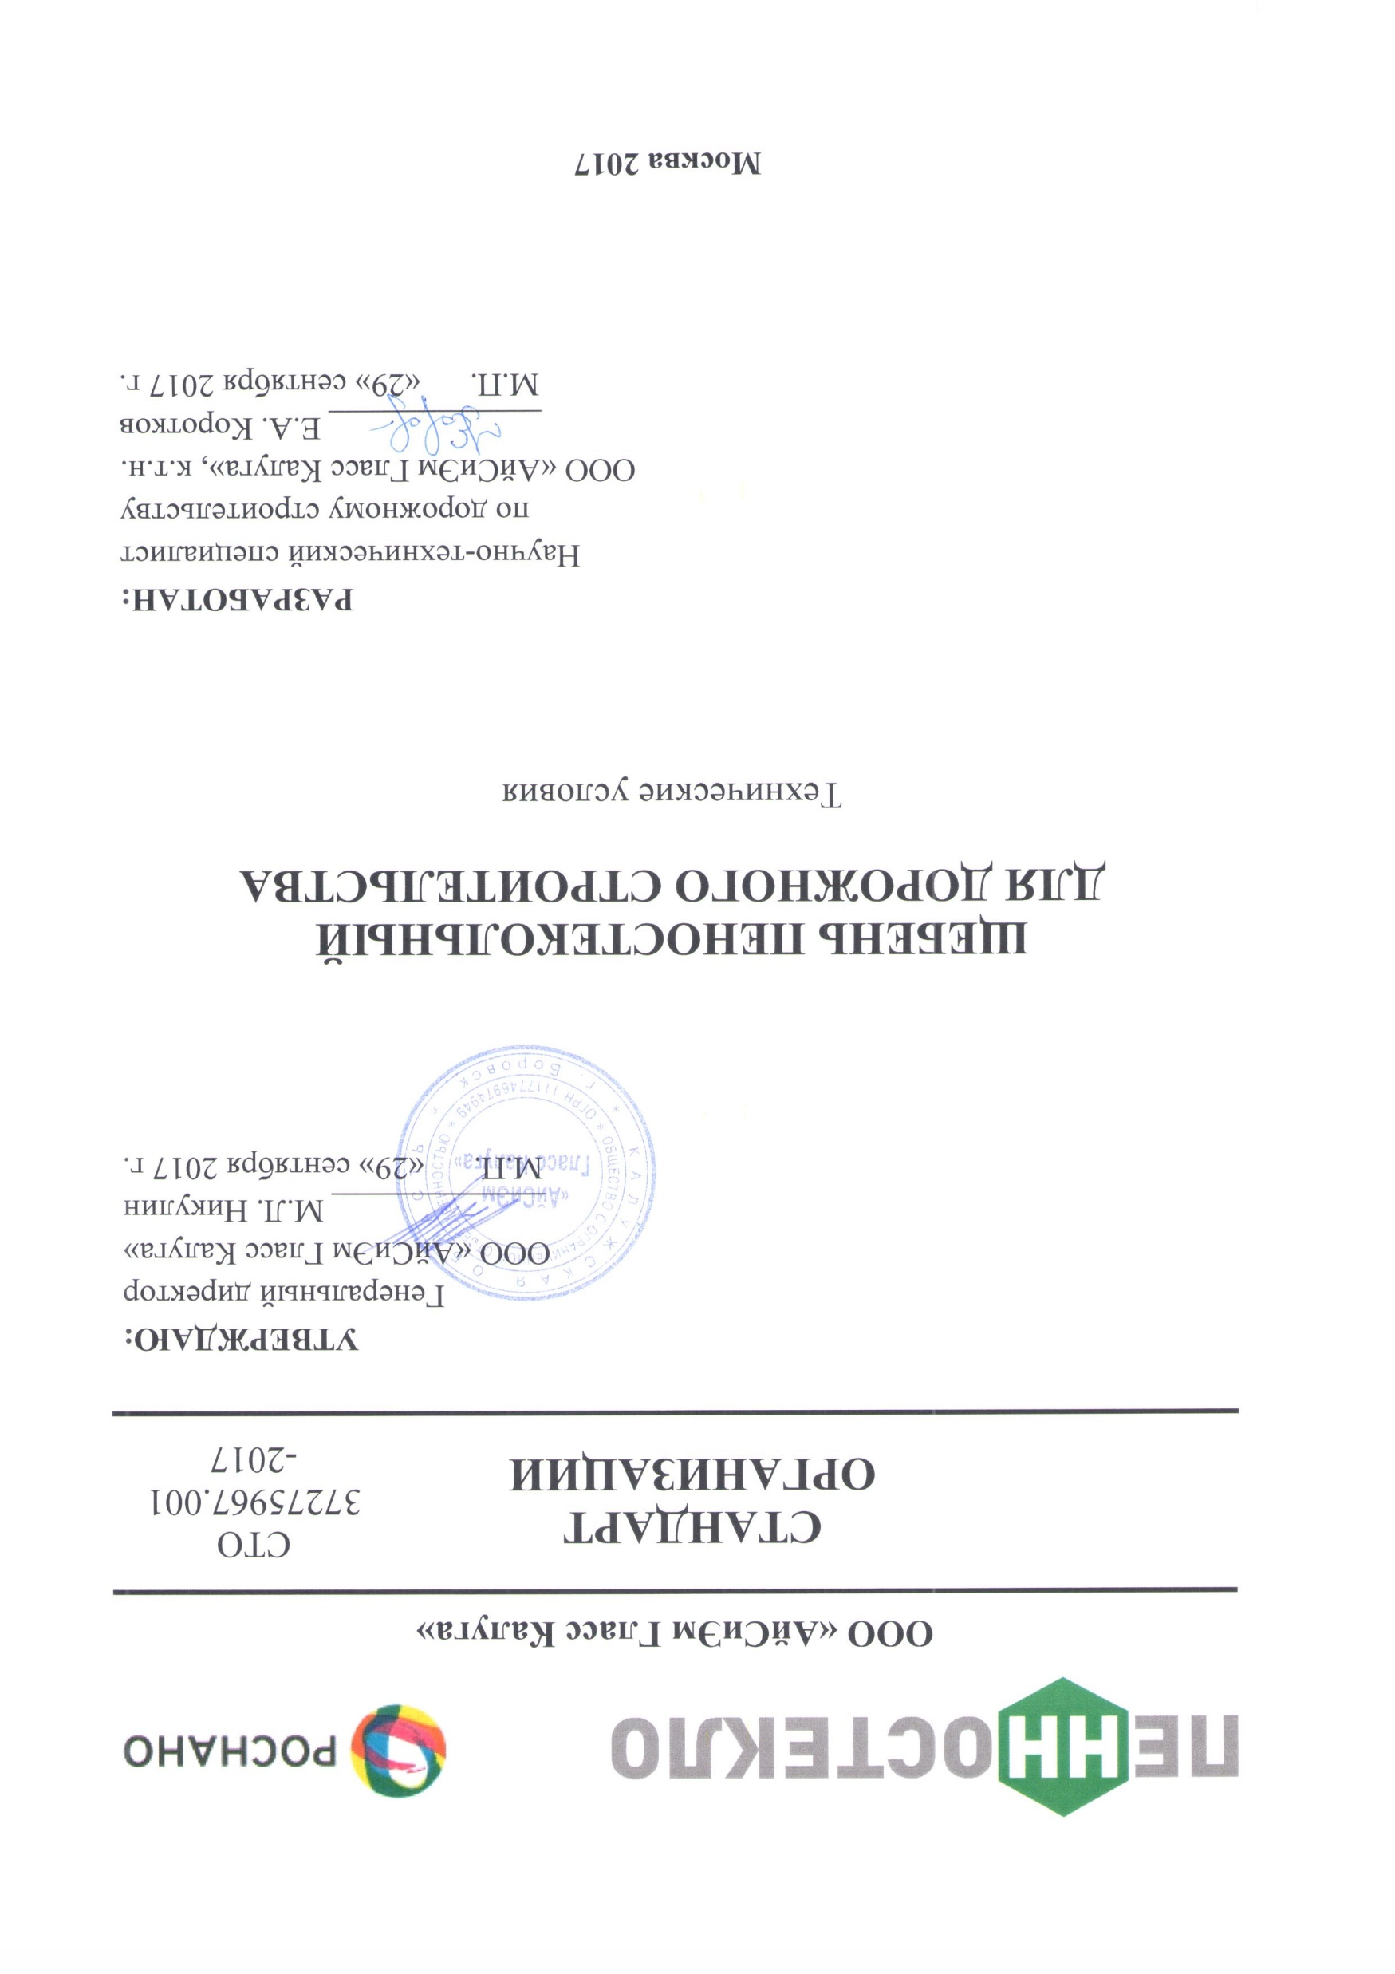
НОРМАТИВНО-РЕГЛАМЕНТИРУЮЩАЯ документация
Для применения пеностекольного щебня в автодорожной отрасли РФ есть вся необходимая нормативно-регламентирующая документация, получены сертификаты соответствия, проведены лабораторные и полевые испытания.
Стандарт организации (СТО) 37275967.001-2017 «ЩЕБЕНЬ ПЕНОСТЕКОЛЬНЫЙ ДЛЯ ДОРОЖНОГО СТРОИТЕЛЬСТВА. Технические условия»
Федеральные единичные расценки (ФЕР)
Территориальные сметные нормативы (ТСН-2001)
Протоколы испытаний в ФГБУ «НИИСФ РААСН»
ТУ 5712-002-37275967-2014
Сертификаты соответствия ГОСТ-Р
Декларация о соответствии техническому регламенту по пожарной безопасности
Санитарно-эпидемиологическое заключение
И др.
Рис. 20. Нормативная документация

Slide 24
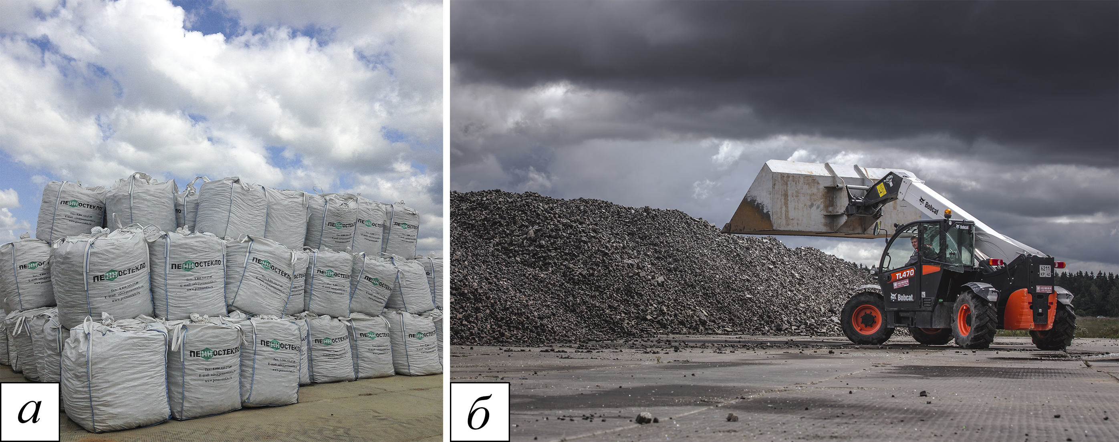
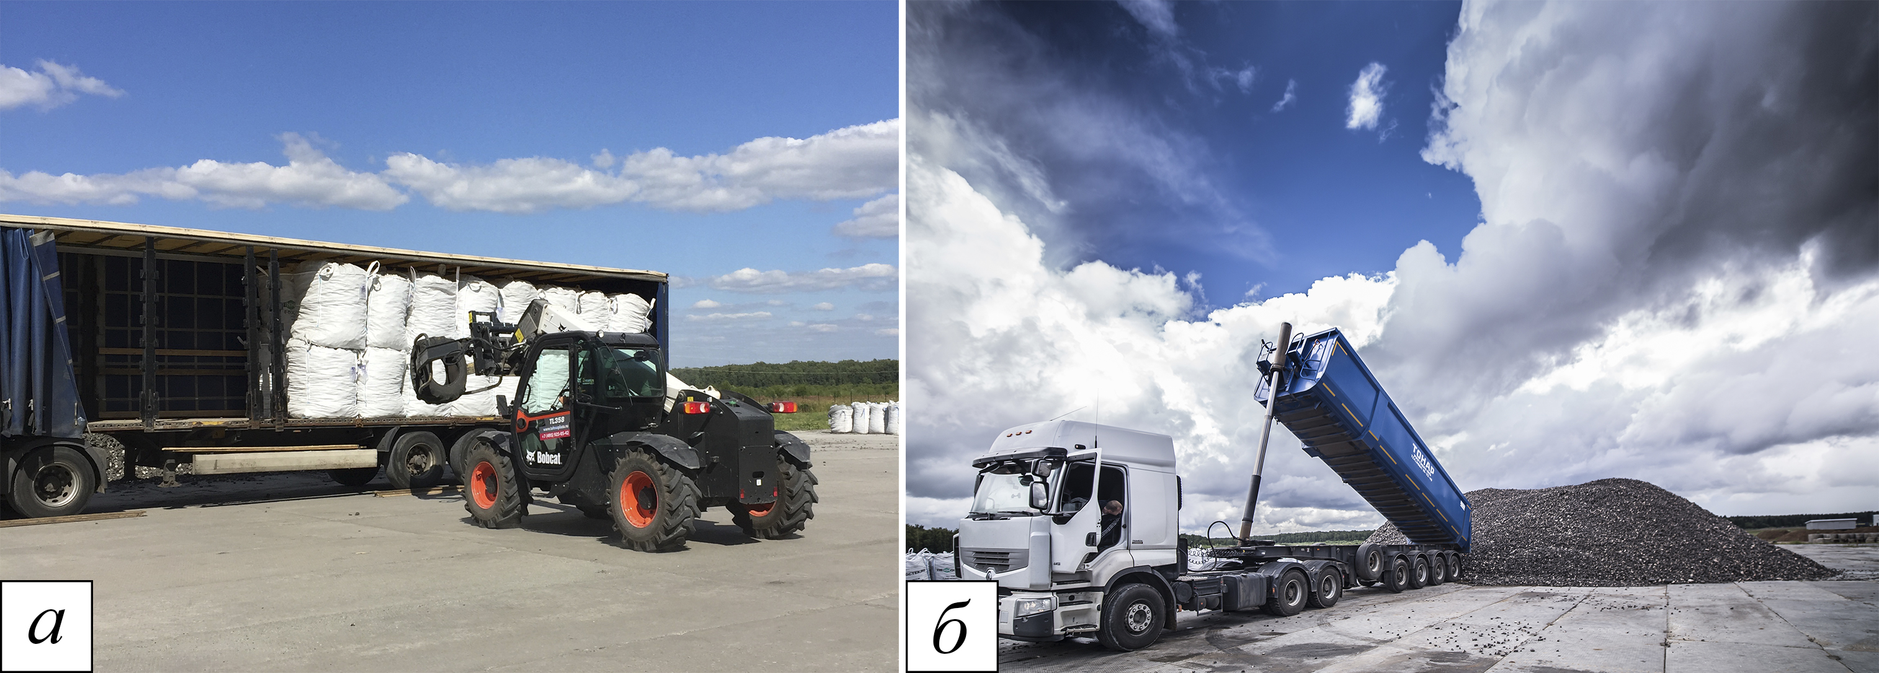
Транспортировка и хранение
Пеностекольный щебень не требует особых условий для хранения и может складироваться навалом под открытым небом или в биг-бэгах
Рис. 21. Складирование пеностекольного щебня: а – в биг-бэгах, б – навалом под открытым небом
Пеностекольный щебень транспортируется в биг-бегах, либо навалом
Рис. 22. Транспортировка пеностекольного щебня: а – в биг-бэгах, б – навалом

Slide 25
выводы
1) Пеностекольный щебень целесообразно применять для регулирования водно-теплового режима только на наиболее «сложных» участках прохождения трассы со сложными природно-климатическими, гидрогеологическими и геокриологическими условиями.
2) Предлагаемые инженерные решения позволят повысить долговечность автомобильной дороги, обеспечить безаварийную эксплуатацию, увеличить межремонтные сроки, снизить эксплуатационные затраты на ремонт и содержание.
3) Пеностекольный щебень подходит для строительства автомобильных дорог в экстремальных условиях Арктики и Крайнего Севера РФ, а также в регионах Центра, Северо-Запада, Урала, Сибири, Дальнего Востока и Якутии (распространение многолетнемерзлых грунтов, глубокое сезонное промерзание, дефицит качественных грунтов для земляных работ).
4) Предлагаемые инженерные решения будут способствовать развитию дорожной инфраструктуры, ориентированной на долгосрочную безаварийную эксплуатацию, в стратегически важных для государства нефтегазоносных территориях Арктики и Крайнего Севера РФ.

Slide 26
Список использованной литературы
1. Демидович Б.К. Производство и применение пеностекла / Б.К. Демидович. – Минск: Наука и техника, 1972. – 301 с.
2. Eriksson, L. Manual for Foam Glass in soil and road construction. Information 18:1 / L. Eriksson, J. Hägglund // Linköping: The Swedish Geotechnical Institute (SGI), 2008. - 44 p.
3. Frydenlund T.E. Foamglass – A New Vision in Road Construction / T.E. Frydenlund, R.O. Aabøe // The XXIInd PIARC World Road Congress, Durban, South Africa, 2003. – 12 p. - Режим доступа: http://www.vegvesen.no/_attachment/110363/binary/192292.
4. Коротков Е.А., Иванов К.С. Пеностекло в дорожном строительстве – новое направление использования материала // Вестник Московского автомобильно-дорожного государственного технического университета (МАДИ). – Москва, 2016. – № 1 (44). – С. 87-97.
5. Auvinen T. Сovering the highway e12 in the centre of Hämeenlinna – innovative use of foamed glass as light weight material of approach embankment / T. Auvinen, J. Pekkala, J. Forsman. // The XXVIII International Baltic Road Conference, 2013. –Vilnius, Lithuania, 26-28 Autust 2013. – 10 p.
6. Oiseth E. Field test comparing frost insulation materials in road construction / E. Oiseth, R. Aabøe, I. Hoff // Conference Proceedings, 2006. – Режим доступа: http://www.vegvesen.no/_attachment/110441/binary/192536.
7. Бедрин Е.А. Обеспечение термической устойчивости основания земляного полотна автомобильных дорог [Текст]: монография / Е. А. Бедрин, А. М. Завьялов, М. А. Завьялов; М-во образования и науки РФ, Федеральное гос. бюджетное образовательное учреждение высш. проф. образования «Сибирская гос. автомобильно-дорожная акад.» (СибАДИ). – Омск: СибАДИ, 2012. – 178 с.
8. ВСН 84-89 Изыскания, проектирование и строительство автомобильных дорог в районах распространения вечной мерзлоты. М., 1989.
9. Блог экспедиции: Хабаровск – Чита и «волнующая» дорога (ФОТО). – Режим доступа: http://blogs.informpskov.ru/news/148743.html.
10. Kuznetsova E. How to avoid frost problems? // NTNU, 2014. - 8 p.
11. СТО 01 – 2013 Методические рекомендации по восстановлению дорожных одежд на участках с пучинистыми грунтами. Способы ликвидации пучинобразований. – Пермь, 2013. – 98 с.
12. Мигляченко В.П. Зимнее строительство лесовозных автомобильных дорог / В.П. Мигляченко. – Москва: Лесная промышленность, 1988. – 168 с.
13. СНиП 2.02.01-83* ОСНОВАНИЯ ЗДАНИЙ И СООРУЖЕНИЙ.
14. ОДН 218.046-01. Проектирование нежестких дорожных одежд. Государственная служба дорожного хозяйства Министерства транспорта Российской Федерации. – М.: Информавтодор, 2001. – 145 с.
15. ВСН 84-89 Изыскания, проектирование и строительство автомобильных дорог в районах распространения вечной мерзлоты. М., 1989.
16. СП 25.13330.2012. Свод правил. Основания и фундаменты на вечномерзлых грунтах. Актуализированная редакция СНиП 2.02.04-88 (утв. Приказом Минрегиона России от 29.12.2011 N 622). - М.: Минрегион России, 2011.
17. Песоцкий Д.Г. QFrost — ПО для моделирования теплофизических процессов в грунтах / Д.Г. Песоцкий, М.С. Торгонский. – 2009-2015. – URL: http://www.qfrost.net.
18. Рувинский В.И. Оптимальные конструкции земляного полотна / В.И. Рувинский. – 2-е изд., перераб. и доп. – М. : Транспорт, 1992. – 240 с.
19. Yan HY, Zhao GT, Cai DG, et al., 2015. Investigation of insulation layer dynamic characteristics for high-speed railway. Sciences in Cold and Arid Regions, 7(4): 0430–0437. DOI: 10.3724/SP.J.1226.2015.00430.

Slide 27
Наши контакты
ООО «АйСиЭм Гласс Калуга»
Четверткова Юлия Николаевна
Директор по развитию
Офис: 129343 г. Москва, проезд Серебрякова, 14, стр. 10
Производство: Калужская обл., Технопарк «Ворсино»
(95-й км М-3 Киевское шоссе)
+7 915 038 84 50
www.icmglass.ru
info@icmglass.ru
8 (800) 333 27 09

Slide 28
СПАСИБО ЗА ВНИМАНИЕ!

